Slide 1
EJECUCIÓN ACUMULADA DE GASTOS PRESUPUESTARIOS AL MES DE JULIO DE 2018 PARTIDA 16: MINISTERIO DE SALUD
Valparaíso, agosto de 2018

Slide 2
EJECUCIÓN ACUMULADA DE GASTOS A JULIO DE 2018 PARTIDA 16 MINISTERIO DE SALUD
Principales hallazgos
La ejecución acumulada al mes de JULIO de 2018 de la Partida 16 Ministerio de Salud, finalizó en $4.577.489 millones, equivalentes a un 55% del Presupuesto Vigente.
La ejecución de los Servicios de Salud, Hospitales y Programa de Contingencias Operacionales, alcanzaron 55% al mes de JULIO.
Las Iniciativas de Inversión dispusieron un gasto total de $86.830 millones a JULIO, equivalentes a 19% del presupuesto vigente.
En el Programa de Prestaciones Valoradas su avance presupuestario alcanzó un 52% ($920.133 millones). En este Programa, el 80% del gasto corresponde a transferencias para los Servicios de Salud. Respecto a las transferencias al sector privado, se observó que el Bono Auge presentó desembolsos por $1.807 millones, que equivalen a 527% de ejecución presupuestaria, y los Convenios de Provisión de Prestaciones Médicas alcanzaron un 66% ($167.088 millones).

Slide 3
EJECUCIÓN ACUMULADA DE GASTOS A JULIO DE 2018 PARTIDA 16 MINISTERIO DE SALUD
Principales hallazgos
En la Subsecretaría de Salud Pública, Fondo Nacional de Investigación y Desarrollo en Salud, con recursos disponible por $535 millones, no presentó ejecución al mes de JULIO. El Programa Nacional de Alimentación Complementaria ejecutó en un 41% sus recursos, el Programa Ampliado de Inmunizaciones, un 53%, y el Programa de Alimentación Complementaria para el Adulto JULIOr, presentó un 33% de gasto a JULIO.
En la Subsecretaría de Salud Pública, se observó la inclusión de $7.088 millones para proyectos de inversión, específicamente para la construcción de la “Red Nacional de Laboratorios Ambientales”. La ejecución a JULIO fue de un 9%.
En el Programa Subsecretaría de Redes Asistenciales, la ejecución respecto al presupuesto vigente, fue de 58%, gastando un total de $82.091 millones. Este total se explica principalmente por los $52.400 millones desembolsados en el Subtítulo 33.01.004 Subsidio Fijo a la Construcción, que corresponde a uno de los pagos establecidos en el contrato de concesiones, que contempla el Primer Programa de Concesiones de Infraestructura Hospitalaria, Hospital de Maipú, y Hospital de La Florida.

Slide 4
EJECUCIÓN ACUMULADA DE GASTOS A JULIO DE 2018 PARTIDA 16 MINISTERIO DE SALUD
Principales hallazgos
En la Subsecretaría de Redes Asistenciales, el Programa de Apoyo al Recién Nacido se logró una ejecución de 42%, con un gasto total de $6.269 millones. Los programas “Programa Campaña de Invierno” y “Atención Primaria, Ley N° 20.645 Trato Usuario” muestran cero ejecución en este trimestre.

Slide 5
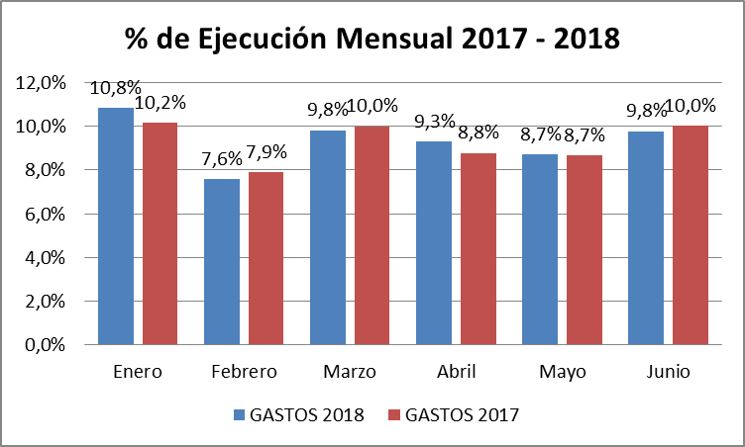
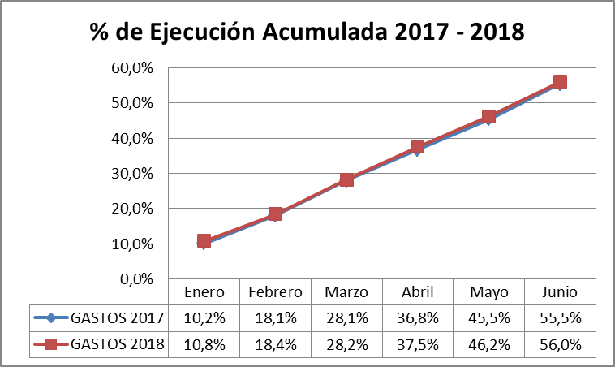
COMPORTAMIENTO DE LA EJECUCIÓN ACUMULADA DE GASTOS A JULIO DE 2018 PARTIDA 16 MINISTERIO DE SALUD

Slide 6
EJECUCIÓN ACUMULADA DE GASTOS A JULIO DE 2018 PARTIDA 16 MINISTERIO DE SALUD
en miles de pesos de 2018

Slide 7
EJECUCIÓN ACUMULADA DE GASTOS A JULIO DE 2018 PARTIDA 16 RESUMEN POR CAPÍTULOS
en miles de pesos de 2018
Fuente: Elaboración propia en base a informes de ejecución presupuestaria mensual de DIPRES

Slide 8
EJECUCIÓN ACUMULADA DE GASTOS A JULIO DE 2018 PARTIDA 16 RESUMEN POR CAPÍTULOS REGIONALIZADOS
en miles de pesos de 2018 1 de 2
Fuente: Elaboración propia en base a informes de ejecución presupuestaria mensual de DIPRES

Slide 9
EJECUCIÓN ACUMULADA DE GASTOS A JULIO DE 2018 PARTIDA 16 RESUMEN POR CAPÍTULOS REGIONALIZADOS
en miles de pesos de 2018 2 de 2
Fuente: Elaboración propia en base a informes de ejecución presupuestaria mensual de DIPRES

Slide 10
EJECUCIÓN ACUMULADA DE GASTOS A JULIO DE 2018 PARTIDA 16. CAPÍTULO 02. PROGRAMA 01: FONDO NACIONAL DE SALUD
en miles de pesos de 2018 1 de 2
Fuente: Elaboración propia en base a informes de ejecución presupuestaria mensual de DIPRES

Slide 11
EJECUCIÓN ACUMULADA DE GASTOS A JULIO DE 2018 PARTIDA 16. CAPÍTULO 02. PROGRAMA 01: FONDO NACIONAL DE SALUD
en miles de pesos de 2018 2 de 2
Fuente: Elaboración propia en base a informes de ejecución presupuestaria mensual de DIPRES

Slide 12
EJECUCIÓN ACUMULADA DE GASTOS A JULIO DE 2018 PARTIDA 16. CAPÍTULO 02. PROGRAMA 02: PROGRAMA DE ATENCIÓN PRIMARIA
en miles de pesos de 2018 1 de 2
Fuente: Elaboración propia en base a informes de ejecución presupuestaria mensual de DIPRES

Slide 13
EJECUCIÓN ACUMULADA DE GASTOS A JULIO DE 2018 PARTIDA 16. CAPÍTULO 02. PROGRAMA 02: PROGRAMA DE ATENCIÓN PRIMARIA
en miles de pesos de 2018 2 de 2
Fuente: Elaboración propia en base a informes de ejecución presupuestaria mensual de DIPRES

Slide 14
EJECUCIÓN ACUMULADA DE GASTOS A JULIO DE 2018 PARTIDA 16. CAPÍTULO 02. PROGRAMA 03: PROGRAMA DE PRESTACIONES VALORADAS
en miles de pesos de 2018 1 de 2
Fuente: Elaboración propia en base a informes de ejecución presupuestaria mensual de DIPRES

Slide 15
EJECUCIÓN ACUMULADA DE GASTOS A JULIO DE 2018 PARTIDA 16. CAPÍTULO 02. PROGRAMA 03: PROGRAMA DE PRESTACIONES VALORADAS
en miles de pesos de 2018 2 de 2
Fuente: Elaboración propia en base a informes de ejecución presupuestaria mensual de DIPRES

Slide 16
EJECUCIÓN ACUMULADA DE GASTOS A JULIO DE 2018 PARTIDA 16. CAPÍTULO 02. PROGRAMA 04: PROGRAMA DE PRESTACIONES INSTITUCIONALES
en miles de pesos de 2018 1 de 2
Fuente: Elaboración propia en base a informes de ejecución presupuestaria mensual de DIPRES

Slide 17
EJECUCIÓN ACUMULADA DE GASTOS A JULIO DE 2018 PARTIDA 16. CAPÍTULO 02. PROGRAMA 04: PROGRAMA DE PRESTACIONES INSTITUCIONALES
en miles de pesos de 2018 2 de 2
Fuente: Elaboración propia en base a informes de ejecución presupuestaria mensual de DIPRES

Slide 18
EJECUCIÓN ACUMULADA DE GASTOS A JULIO DE 2018 PARTIDA 16. CAPÍTULO 04. PROGRAMA 01: INSTITUTO DE SALUD PÚBLICA
en miles de pesos de 2018
Fuente: Elaboración propia en base a informes de ejecución presupuestaria mensual de DIPRES

Slide 19
EJECUCIÓN ACUMULADA DE GASTOS A JULIO DE 2018 PARTIDA 16. CAPÍTULO 05. PROGRAMA 01: CENTRAL NACINAL DE ABASTECIMIENTO
en miles de pesos de 2018
Fuente: Elaboración propia en base a informes de ejecución presupuestaria mensual de DIPRES

Slide 20
EJECUCIÓN ACUMULADA DE GASTOS A JULIO DE 2018 PARTIDA 16. CAPÍTULO 09. PROGRAMA 01: SUBSECRETARÍA DE SALUD
en miles de pesos de 2018 1 de 4
Fuente: Elaboración propia en base a informes de ejecución presupuestaria mensual de DIPRES

Slide 21
EJECUCIÓN ACUMULADA DE GASTOS A JULIO DE 2018 PARTIDA 16. CAPÍTULO 09. PROGRAMA 01: SUBSECRETARÍA DE SALUD
en miles de pesos de 2018 2 de 4
Fuente: Elaboración propia en base a informes de ejecución presupuestaria mensual de DIPRES

Slide 22
EJECUCIÓN ACUMULADA DE GASTOS A JULIO DE 2018 PARTIDA 16. CAPÍTULO 09. PROGRAMA 01: SUBSECRETARÍA DE SALUD
en miles de pesos de 2018 3 de 4
Fuente: Elaboración propia en base a informes de ejecución presupuestaria mensual de DIPRES

Slide 23
EJECUCIÓN ACUMULADA DE GASTOS A JULIO DE 2018 PARTIDA 16. CAPÍTULO 09. PROGRAMA 01: SUBSECRETARÍA DE SALUD
en miles de pesos de 2018 4 de 4
Fuente: Elaboración propia en base a informes de ejecución presupuestaria mensual de DIPRES

Slide 24
EJECUCIÓN ACUMULADA DE GASTOS A JULIO DE 2018 PARTIDA 16. CAPÍTULO 10. PROGRAMA 01: SUBSECRETARÍA DE REDES ASISTENCIALES
en miles de pesos de 2018
Fuente: Elaboración propia en base a informes de ejecución presupuestaria mensual de DIPRES

Slide 25
EJECUCIÓN ACUMULADA DE GASTOS A JULIO DE 2018 PARTIDA 16. CAPÍTULO 10. PROGRAMA 02: INVERSIÓN SECTORIAL EN SALUD
en miles de pesos de 2018 1 de 2
Fuente: Elaboración propia en base a informes de ejecución presupuestaria mensual de DIPRES

Slide 26
EJECUCIÓN ACUMULADA DE GASTOS A JULIO DE 2018 PARTIDA 16. CAPÍTULO 10. PROGRAMA 02: INVERSIÓN SECTORIAL EN SALUD
en miles de pesos de 2018 2 de 2
Fuente: Elaboración propia en base a informes de ejecución presupuestaria mensual de DIPRES

Slide 27
EJECUCIÓN ACUMULADA DE GASTOS A JULIO DE 2018 PARTIDA 16. CAPÍTULO 11. PROGRAMA 01: SUPERINTENDENCIA DE SALUD
en miles de pesos de 2018
Fuente: Elaboración propia en base a informes de ejecución presupuestaria mensual de DIPRES

